Slide 1

Notificação simplificada de droga vegetal
Brasília
2010

Slide 2
Procedimento eletrônico para notificação de droga vegetal
1º passo – obter perfil de segurança para gestor da empresa (e-mail e senha):
https://www9.anvisa.gov.br/recadastramento/Login.asp?SID=909091167
2º passo - localizar no site da ANVISA o sistema e solicitar a habilitação da empresa para a linha de sólidos:
https://www9.anvisa.gov.br/peticionamento/sat/MedicamentoSimplificado/acesso.asp

Slide 3

Habilitação
Procedimento inteiramente eletrônico.
Etapa prévia à notificação do produto.
Somente após o aceite da mesma, a empresa terá acesso ao ambiente de notificação.
Tempo médio de análise: 4 dias úteis.

Slide 4
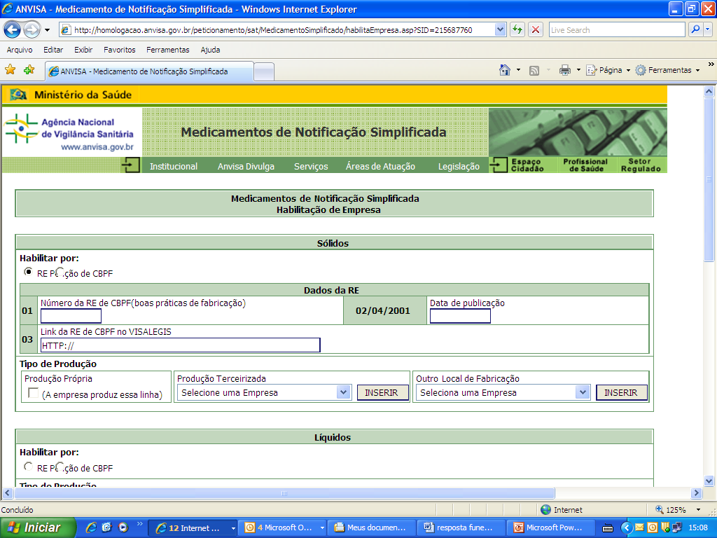

Slide 5
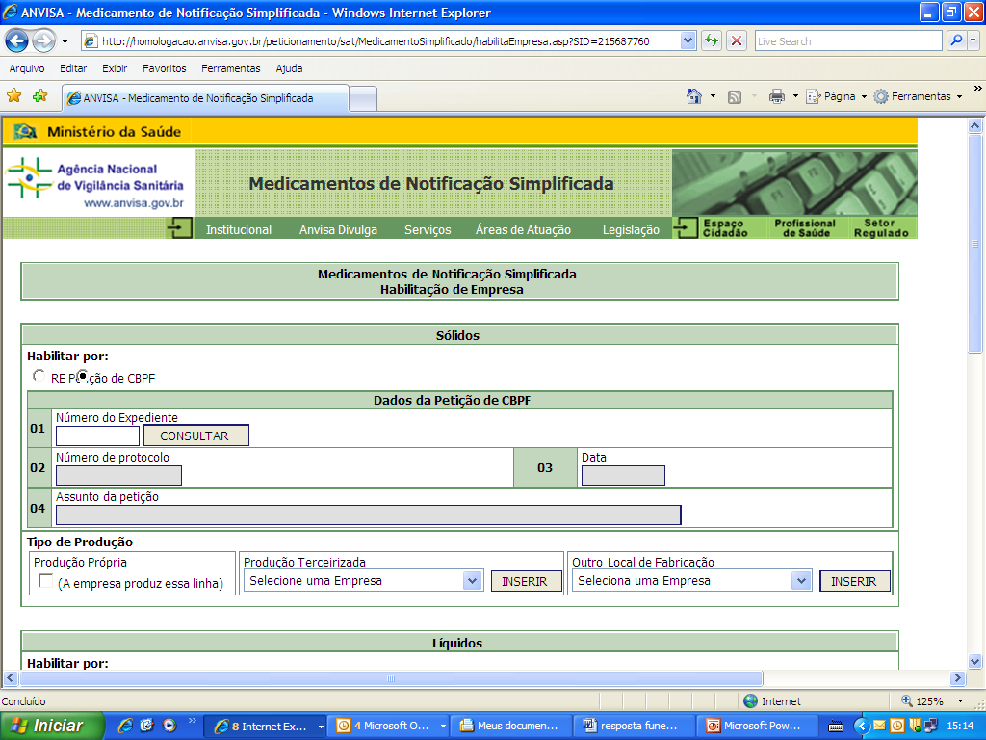

Slide 6
Notificação (on line)
1º passo – selecionar categoria do produto para notificação: droga vegetal
2º passo – descrever características do produto.
Espécie vegetal e nome popular
Produção (própria, terceirazada ou outro local de fabrico).
Diferentes acondicionamentos para o produto ( primário ou primário e secundário)
Estabilidade (validade > 12 meses, conforme RE nº 01/06)

Slide 7
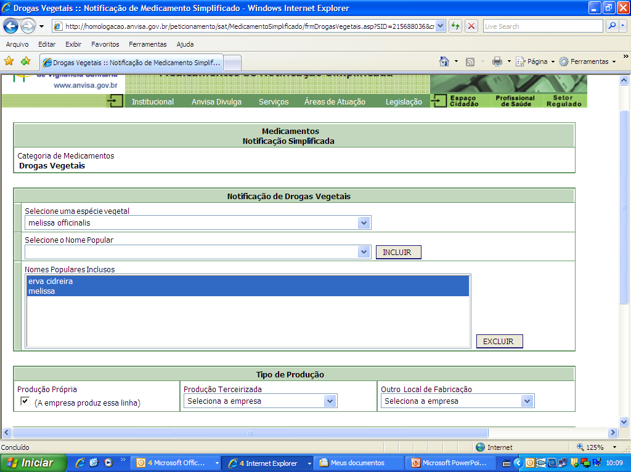

Slide 8
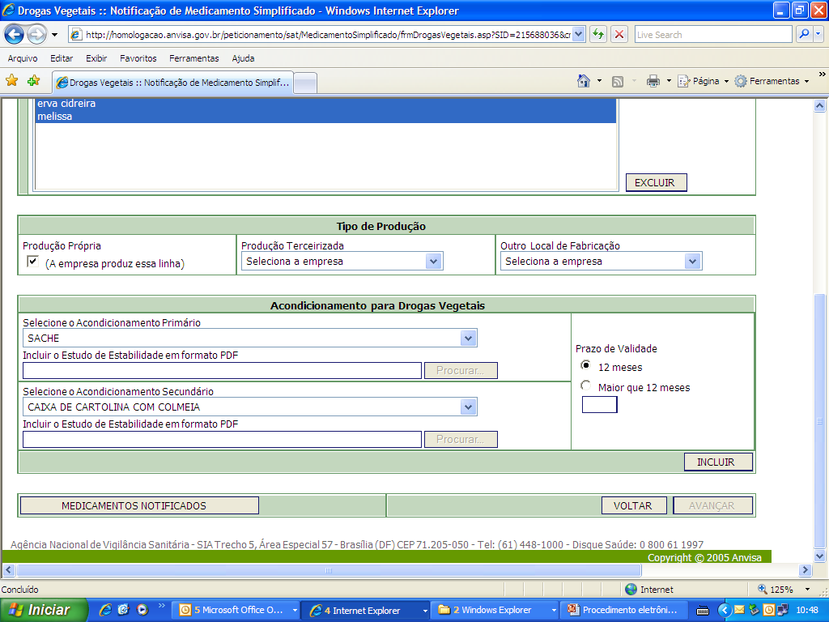

Slide 9


Slide 10
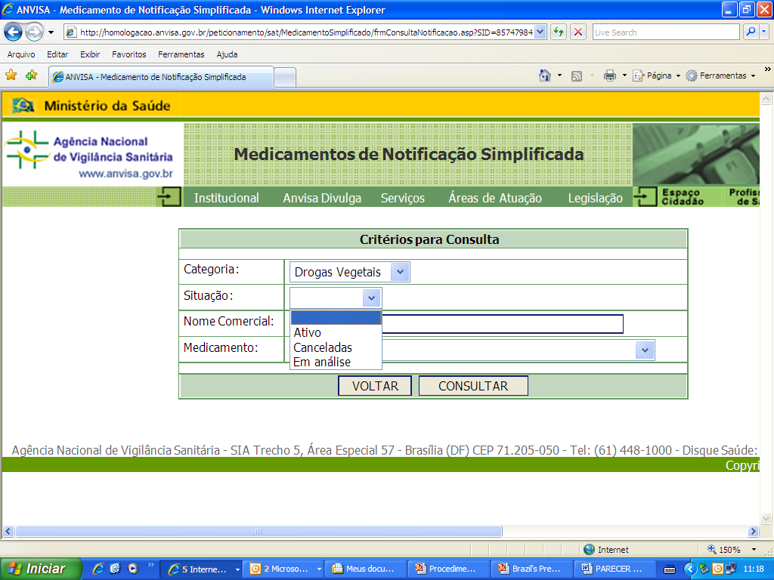

Slide 11
Controle de Qualidade
Descrição de metodologias, especificações e resultados das análises:
Prospecção fitoquímica ou CCD
Laudo botânico
Granulometria
Teor de cinzas totais
Umidade
Contaminantes macroscópicos
Contaminantes microbiológicos
Metais pesados
Organoléptico

Slide 12
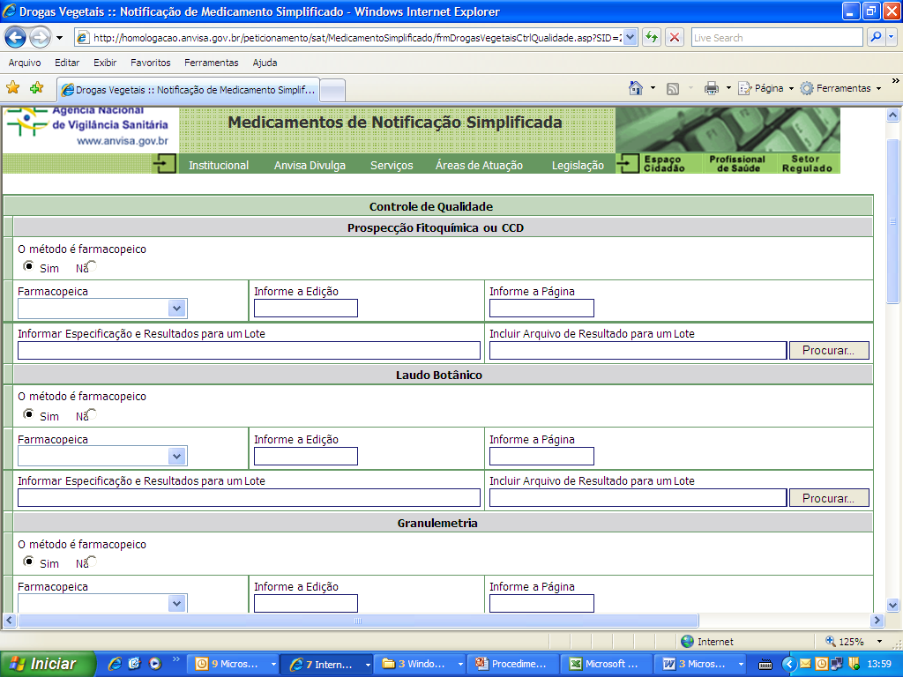

Slide 13
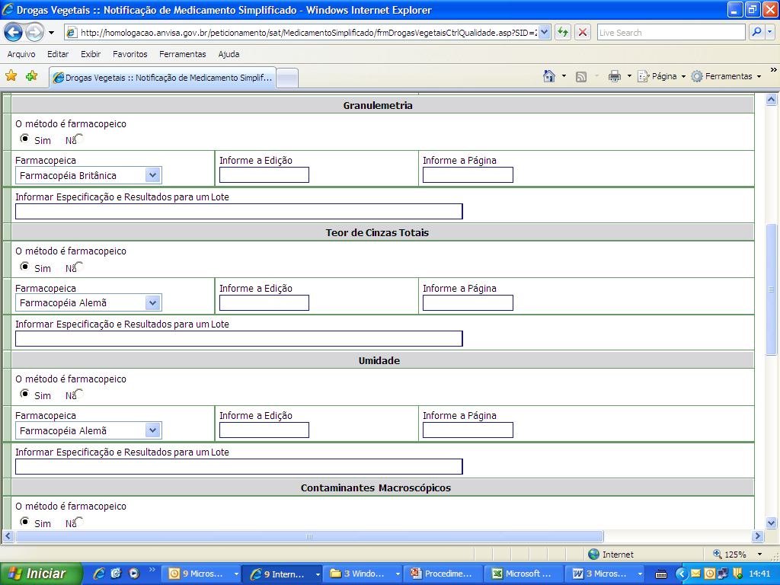

Slide 14
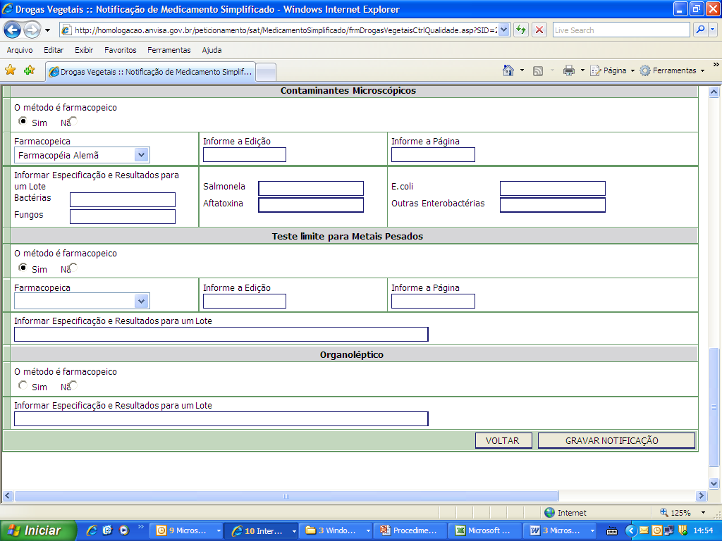

Slide 15
Controle de qualidade
Ausência de monografia na Farmacopeia Brasileira:
Outras farmacopeias reconhecidas (lista fechada no sistema);
Guias da OMS; ou
Metodologia própria validada (descrever método analítico e as fontes de desenvolvimento).

Slide 16
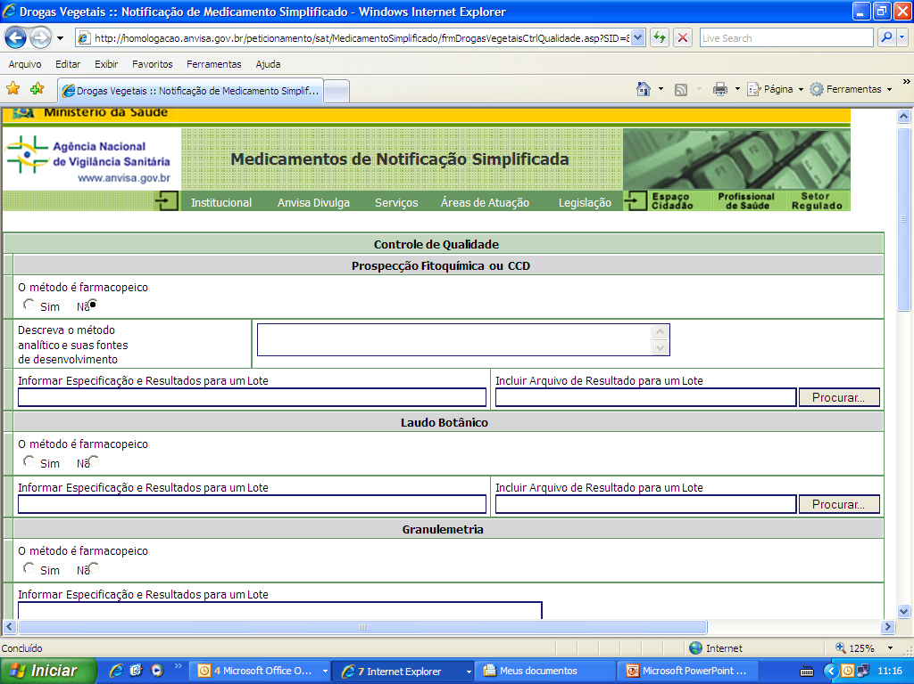

Slide 17
Declaração
Documento eletrônico que confere legalidade ao produto e atualiza os dados da notificação.
Descrição das características informadas para a droga vegetal:
nome comercial;
data da notificação e vencimento;
tipo de produção (própria, terceirizada ou outro local de fabrico);
acondicionamentos primário ou primário e secundário;
prazo de validade para cada acondicionamento do mesmo produto.

Slide 18
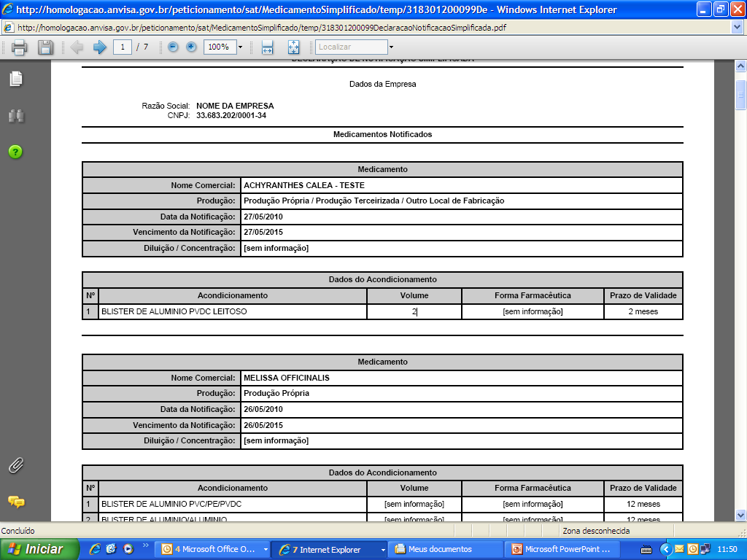

Slide 19
Inspeção e Auditorias
Empresa é responsável pela veracidade dos dados informados na notificação.
Os laudos de análise, bem como as validações dos métodos analíticos devem estar disponíveis no momento da inspeção e possíveis auditorias, conforme dados enviados eletronicamente.
Relatório de estabilidade para período superior a 12 meses será auditado.

Slide 20
Sanções e penalidades
Cancelamento de habilitação da empresa (todas as notificações caem no sistema de forma instantânea) ou cancelamento da notificação do produto.
Retirada no mercado sob pena de multa e apreensão.
Perca do atributo automático para as concessões.

Slide 21

Notificação Simplificada de droga vegetal
Agilidade processual
Confiança mútua

Slide 22
Grato pela atenção!!
medicamento.notificado@anvisa.gov.br

